Slide 1
Угощение гостей .
Инжетнень каванямось.
Мордовская национальная кухня в своей основе здоровая, она не терпит ос­трых специй: уксуса, горчицы, она — натуральная, растительная, молочная и состоит из всевозможных квашений. Продукты в большинстве своем употреблялись в натуральном виде.

Slide 2
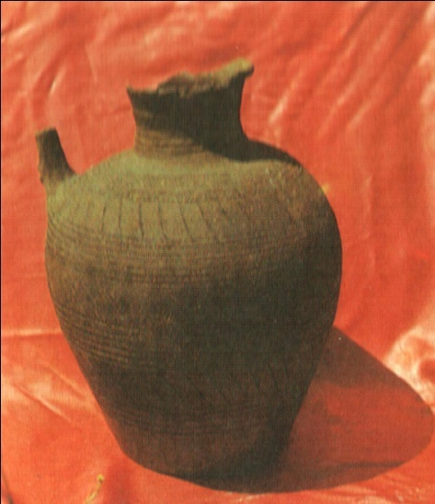
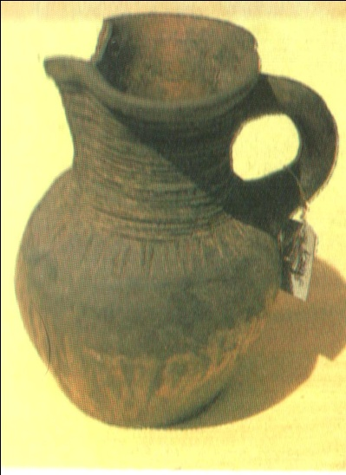
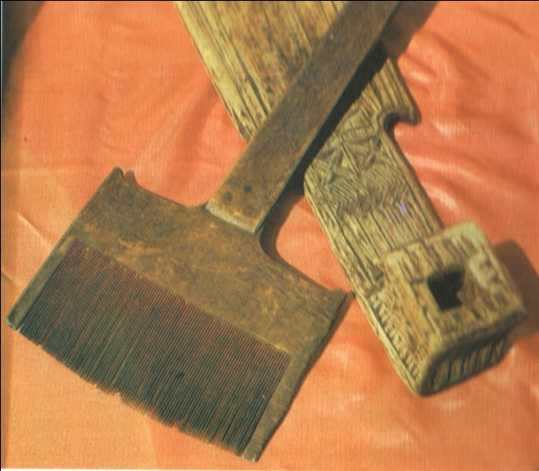
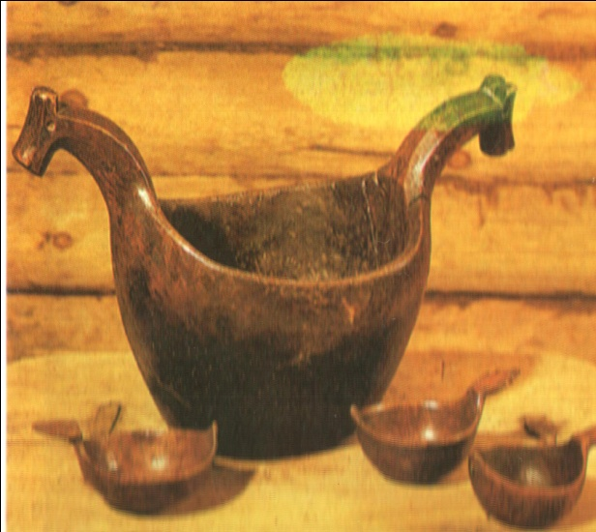
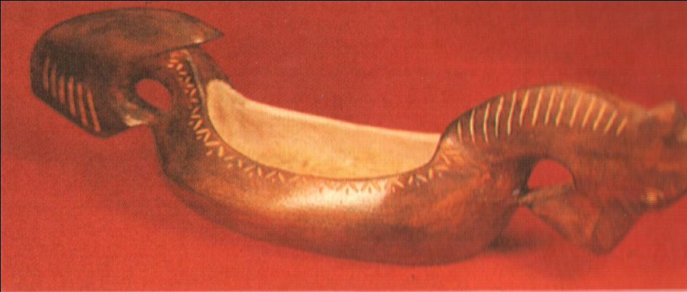
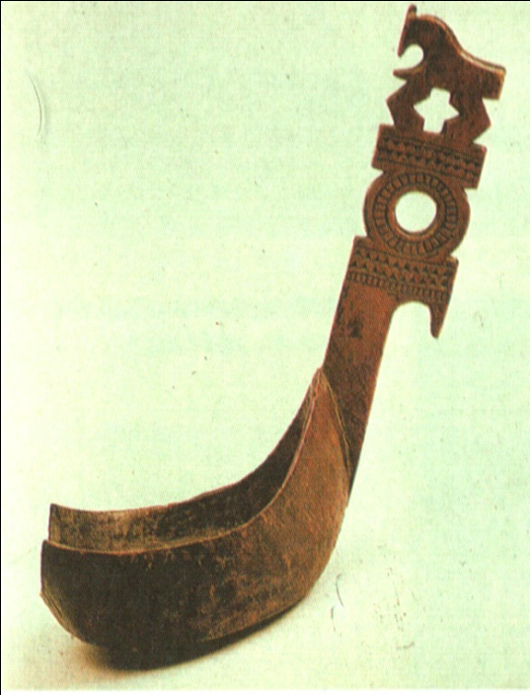
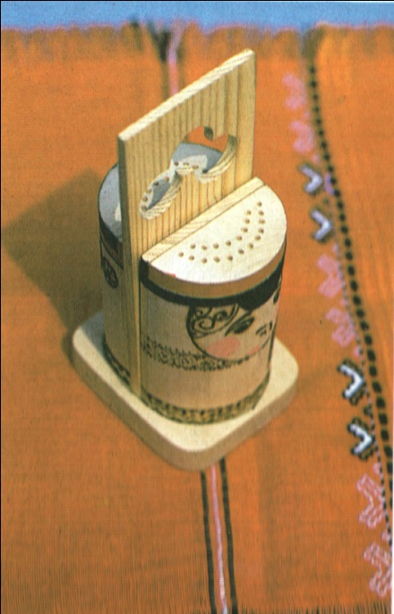
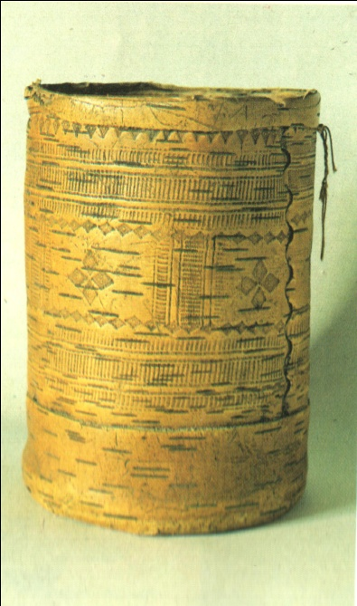
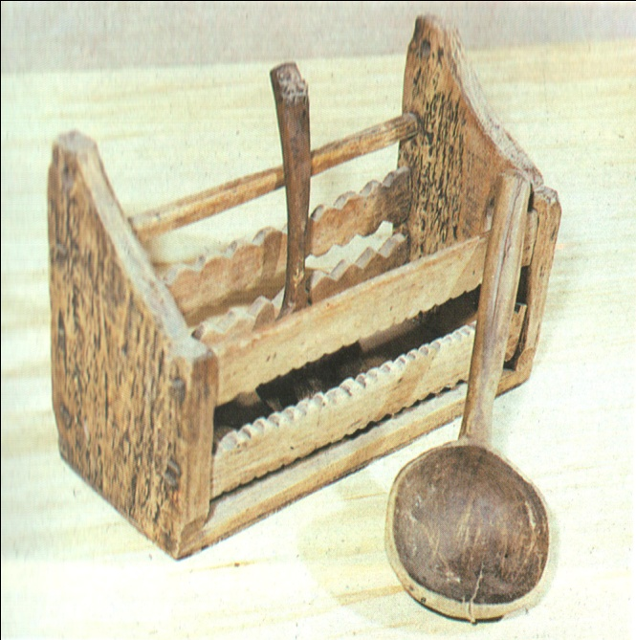
Домашняя утварь

Slide 3
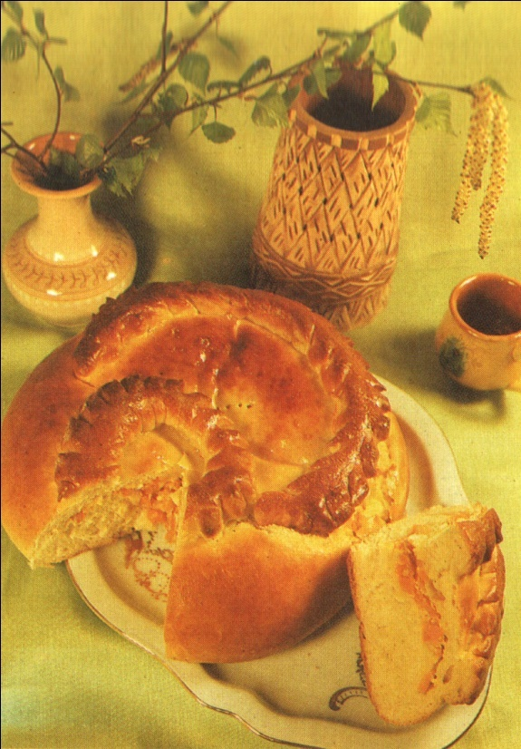
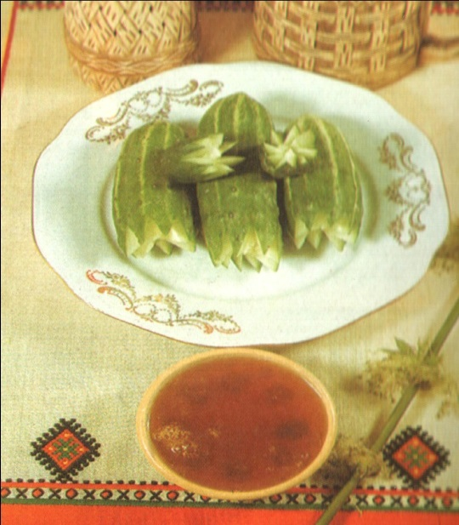
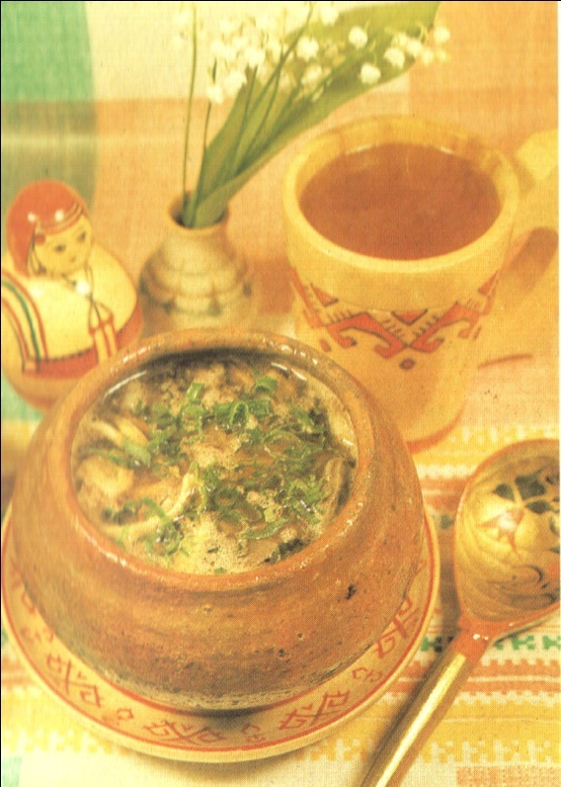
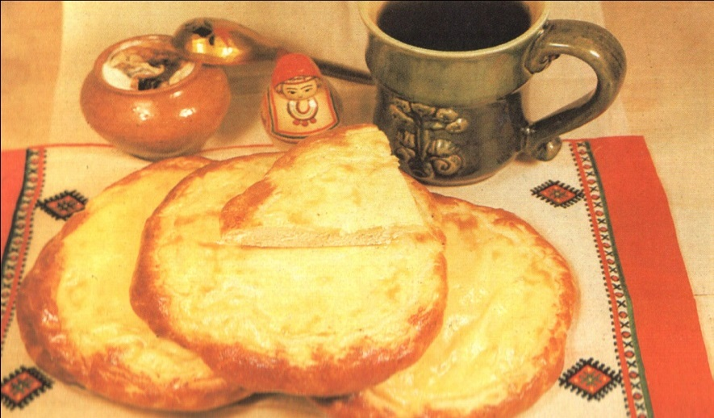
Огурцы с медом
Медь марто куярт
Суп с потрохами.
Селянка
Пирог с
морковью
и рыбой.
Потмо пряка
Ватрушка
Ланга прякат

Slide 4
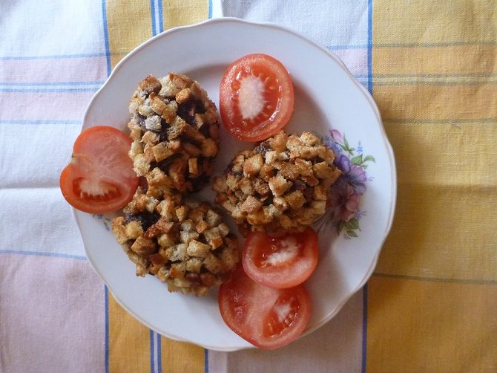
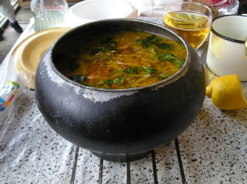
МЕДВЕЖЬЯ ЛАПА — ОФТОНЬ МАДЯТ
Щи из свежей капусты с цыпленком.
Сараз ям

Slide 5
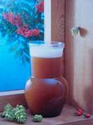
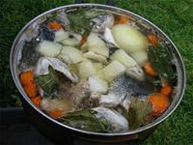
Квас – поза.
Поза-мордовский напиток.
Уха – кал ям

Slide 6
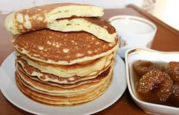
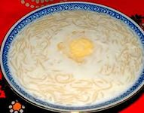
Блины - пачалгсе
Суп из крахмальной лапши.
Крахмалинь лапшань ям.

Slide 7
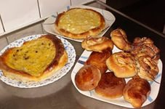
Пирожки – пряка-т
Мордва очень часто пекла пироги. Пироги с мясом, с капустой, с картошкой. Пекли они в печке, поэтому они были ароматные и очень вкусные.

Slide 8
Вастомазонок!

